Slide 1
Исследовательская работа по теме:
«Особенности восприятия цвета учащимися младшего школьного возраста МБОУ СОШ с. Кенада»
Выполнили: ученицы 8класса МБОУ СОШ с.Кенада Бейм Валерия и Тохова Юлия
Руководитель: Останина М.М., учитель начальных классов

Slide 2
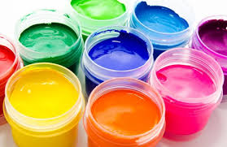
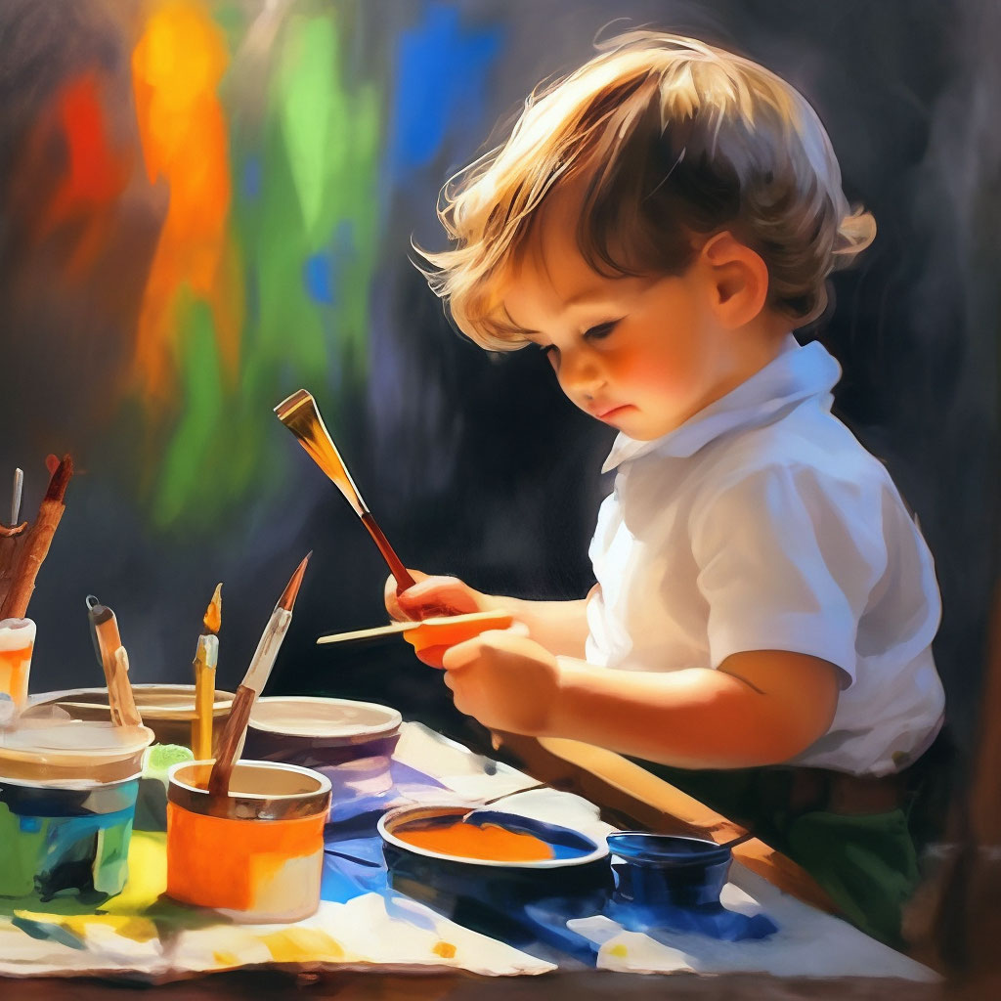
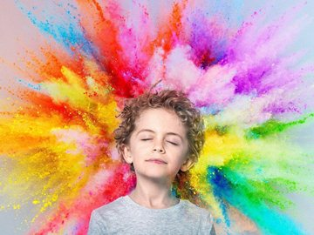

Slide 3
Объект исследования: восприятие цвета учащимися младшего школьного возраста в МБОУ СОШ с. Кенада
Предмет исследования: уровень сформированности восприятия цвета учащимися младшего школьного возраста в МБОУ СОШ с. Кенада

Slide 4
Цель: выявить особенности восприятия цвета учащимися младшего школьного возраста в МБОУ СОШ с. Кенада.
Задачи:
1) изучить научную литературу по проблеме исследования;
2) исследовать и проанализировать особенности цветового восприятия детей младшего школьного возраста в МБОУ СОШ с. Кенада;
3) подобрать для учителей начальных классов игры, способствующие развитию чувства цвета у детей младшего школьного возраста.

Slide 5
Гипотеза исследования: учащиеся младшего школьного возраста в МБОУ СОШ с. Кенада имеют недостаточный уровень сформированности восприятия цвета, что отрицательно сказывается на процессе выполнения ими творческих работ.
Методы исследования: анализ литературы, опрос, наблюдение, методика изучения восприятия цвета Урунтаевой Г. А., Афонькиной Ю. А.
Практическая значимость: полученные данные могут быть использованы учителями начальных классов и учителем ИЗО для развития цветовосприятия у детей младшего школьного возраста на уроках ИЗО и внеурочной деятельности.

Slide 6
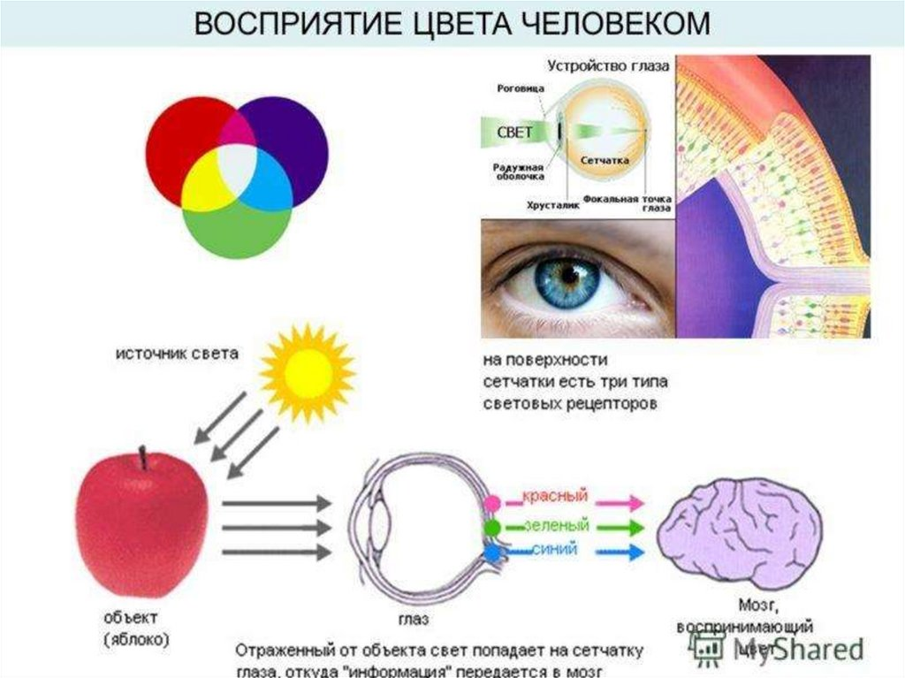

Slide 7
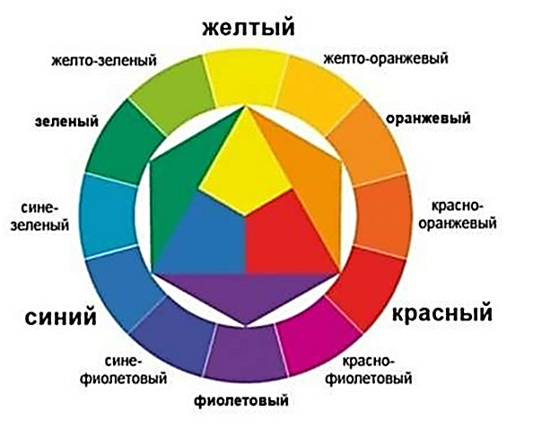
Цветовой круг Иттена
В центре – основные цвета:
жёлтый, синий и красный.
При их смешивании получаются вторичные цвета – зелёный, оранжевый и фиолетовый.
На внешней части схемы - третичные цвета.

Slide 8
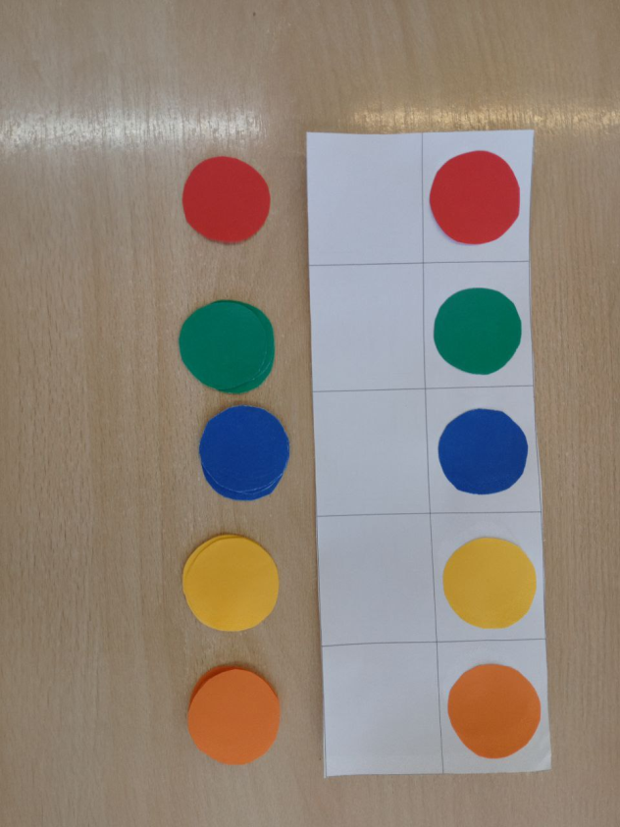
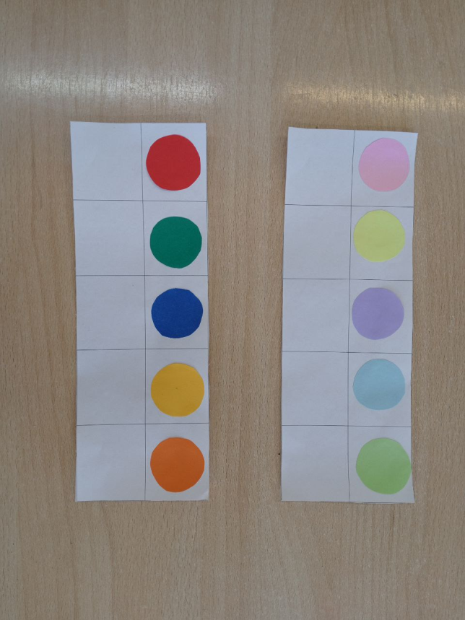
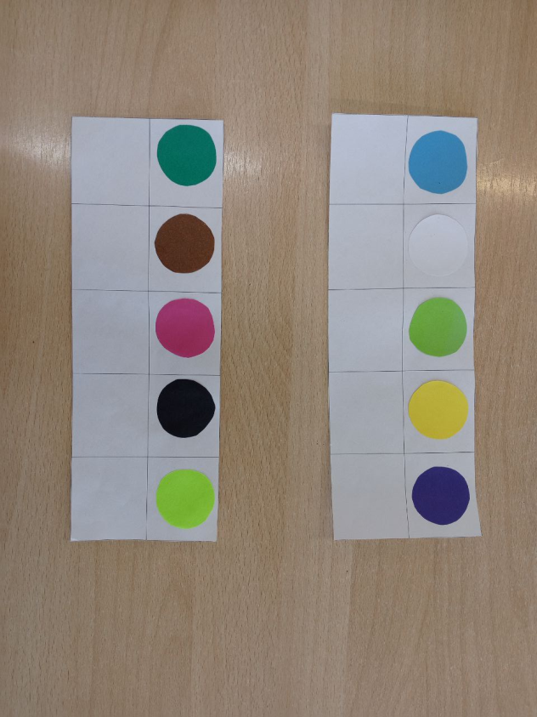
Стимульный материал

Slide 9
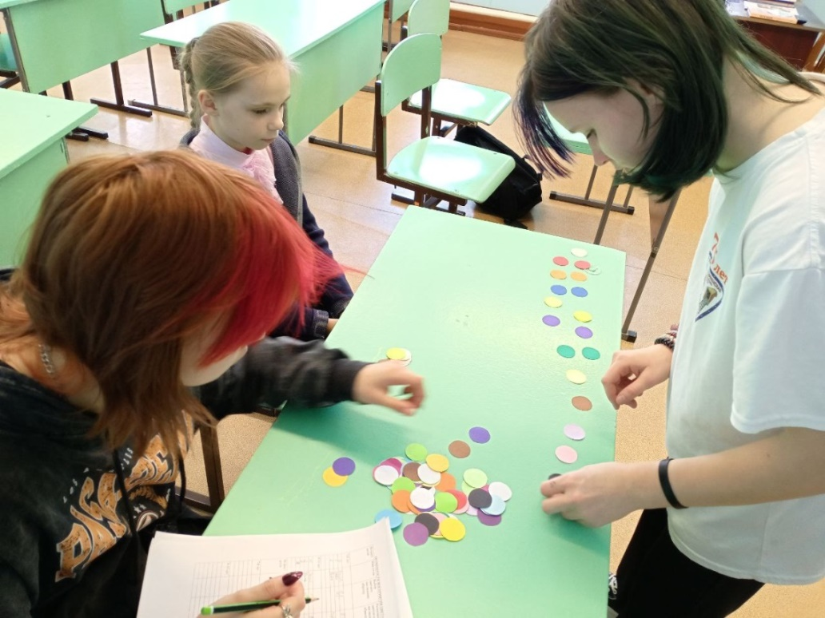
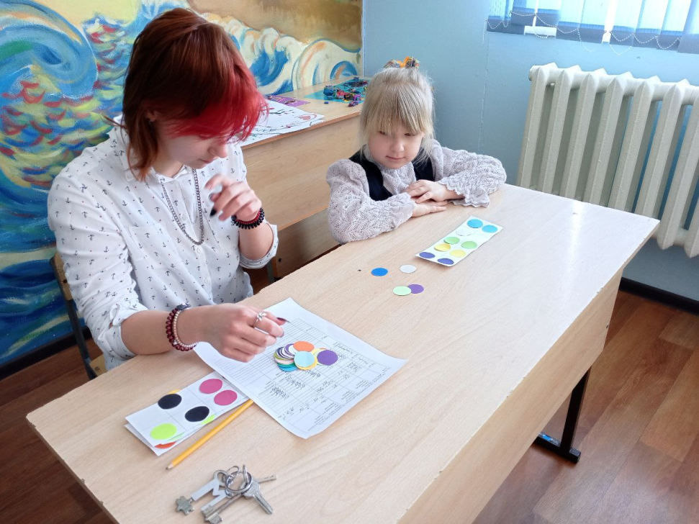
Проведение исследования

Slide 10
Количественный анализ результатов:
За каждый правильный ответ ученик получал 1 балл, за ошибку или отказ от задания – 0 баллов. Максимальное количество баллов за все задания – 72, за одно задание – 18.
Уровни сформированности восприятия цвета:
1 уровень (высокий) – 72 балла. Задания выполняет правильно и самостоятельно.
2 уровень (средний) – 67-71 баллов. Задание выполняет с небольшими ошибками и с помощью взрослого.
3 уровень (низкий) – 0-66 баллов. Задания выполняет с ошибками.

Slide 11
Таблица 2. Уровень сформированности цветовосприятия
у учащихся младшего школьного возраста МБОУ СОШ с. Кенада
№ п/п | Возраст детей, г | ФИ учащегося | Всего баллов / уровень
1. | 7 | Валя | 67, II
2. | 7 | Сава | 67, II
3. | 7 | Рома | 62, III
4. | 8 | Катя | 68, II
5. | 8 | Лера | 69, II
6. | 8 | Женя | 68, II
7. | 9 | Дима | 64. III
8. | 9 | Настя | 72, I
9. | 9 | Рита | 67, II
10. | 9 | Миша | 69, II
11. | 9 | Глеб | 70, II
12. | 10 | Сережа | 69, II

Slide 12
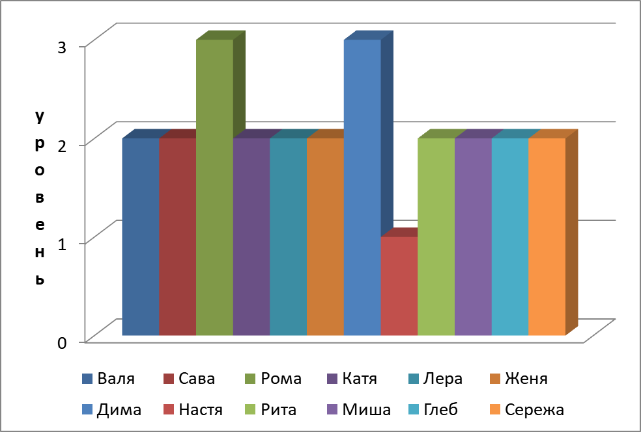
Уровень сформированности цветовосприятия у учащихся младшего школьного возраста МБОУ СОШ с. Кенада

Slide 13
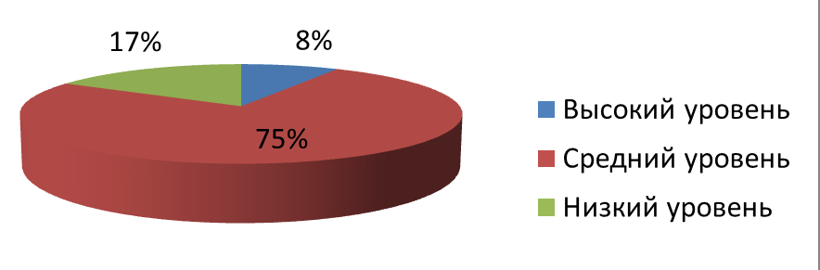
Диаграмма 2. Уровень сформированности цветовосприятия у учащихся младшего школьного возраста МБОУ СОШ с. Кенада, %

Slide 14
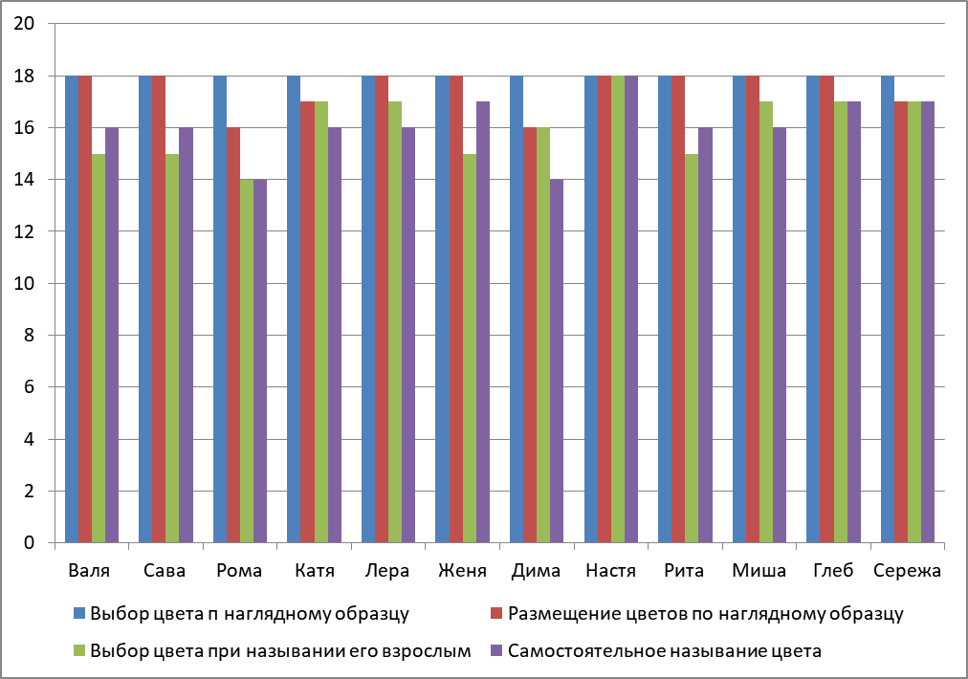
Итоговые результаты исследования особенностей восприятия цвета у учащихся младшего школьного возраста МБОУ СОШ с. Кенада

Slide 15
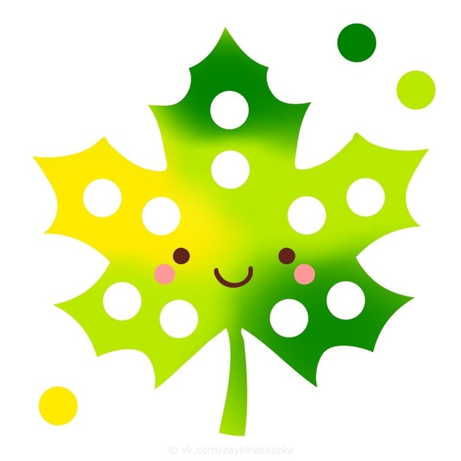
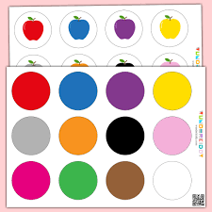
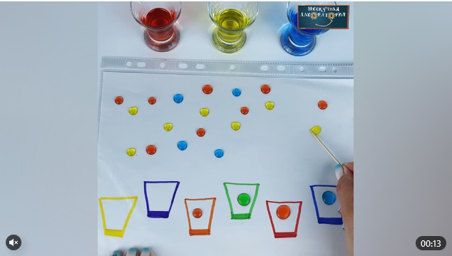
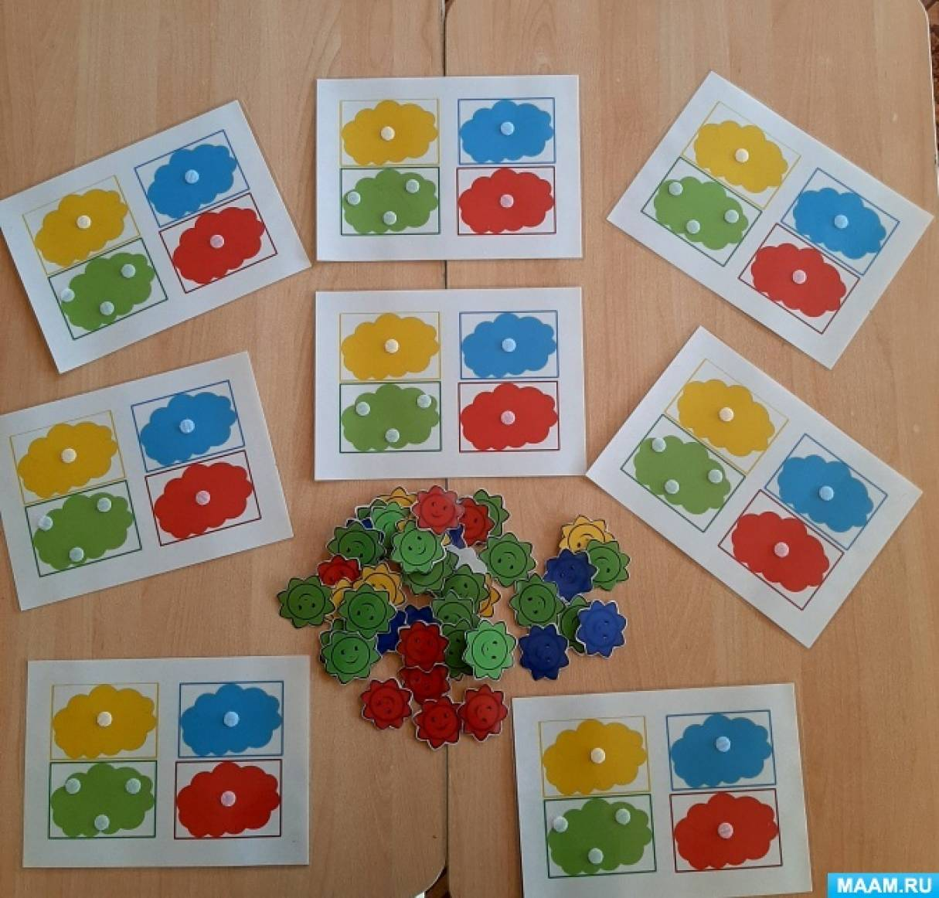

Slide 16
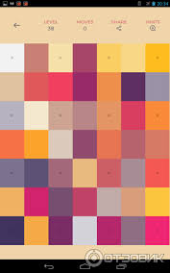
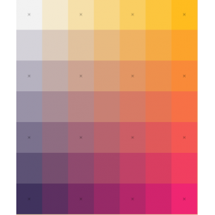
«БЛЕНДОКУ».
Игра на составление цветовых и тональных растяжек. Дается несколько оттенков, нужно расположить их по порядку: так, чтобы получился плавный переход.

Slide 17

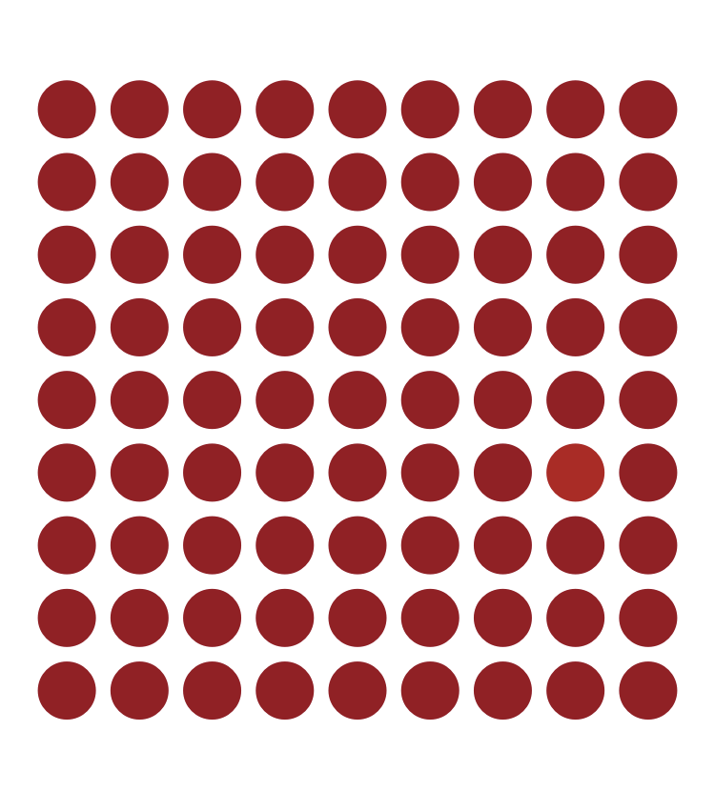
«ГИПЕРХРОМ»
Игра на поиск нюансных цветовых отличий. Нужно найти кружок, который отличается от других. Тяжело дойти даже до двадцатого уровня. Например, вторая картинка – это шестнадцатый.

Slide 18
Спасибо за внимание!
Пусть ваша жизнь будет полна ярких красок!

